Slide 1

Thứ hai ngày 3 tháng 4 năm 2023
Toán
Luyện tập chung
Trang 149

Slide 2


KHỞI
ĐỘNG

Slide 3
Khi giải bài toán Tìm hai số khi biết tổng và tỉ số của hai số đó, ta làm theo những bước sau:
Bước 1: Vẽ sơ đồ.
Bước 2: Tìm tổng số phần bằng nhau.
Bước 3: Tìm số bé.
Bước 4: Tìm số lớn.
Lưu ý: Có thể tìm số lớn trước số bé.

Slide 4
TRẢI
NGHIỆM

Slide 5
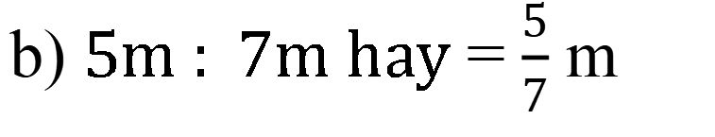
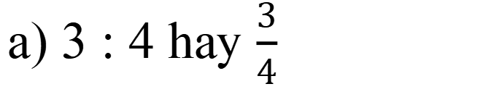
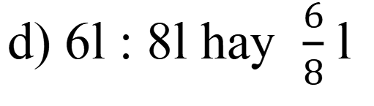
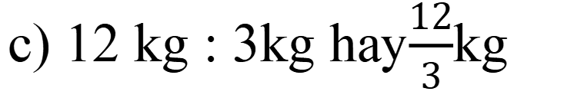
Bài 1: Viết tỉ số của a và b, biết:
b. a = 5m
b = 7m
c. a = 12kg
b = 3kg
d. a = 6l
b = 8l
a. a = 3
b = 4
Bài giải
a) 3 : 4 hay $\frac{3}{4}$
c) 12 kg : 3kg hay$\frac{12}{3}$kg
d) 6l : 8l hay $\frac{6}{8}$ l
b) $5m : 7m hay$ = $\frac{5}{7}$ m

Slide 6
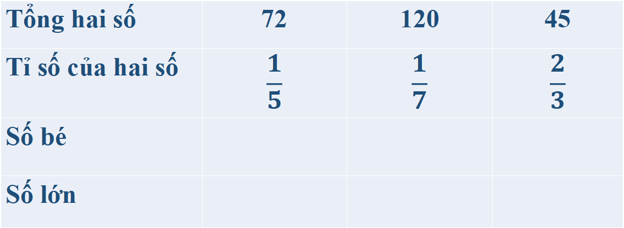
Bài 2: Viết số thích hợp vào ô trống:
Tổng hai số | 72 | 120 | 45
Tỉ số của hai số | $$\frac{1}{5}$$ | $$\frac{1}{7}$$ | $$\frac{2}{3}$$
Số bé
Số lớn
12
15
18
60
105
27

Slide 7

Bài 3: Hai số có tổng bằng 1080. Tìm hai số đó, biết rằng gấp 7 lần số thứ nhất thì được số thứ hai.
Bài giải
Số lớn gấp 7 lần số bé.
$$\frac{1}{7}$$
Tỉ số của số bé và số lớn là:
Ta có sơ đồ:
?
Số bé :
1080
Số lớn :
?

Slide 8
$$\frac{1}{7}$$
Tỉ số của số bé và số lớn là:
Ta có sơ đồ:
?
Số bé :
1080
Số lớn :
?
Theo sơ đồ, tổng số phần bằng nhau là:
1 + 7 =
8 (phần)
Số bé là:
1080 : 8 x 1 =
135
Đáp số:
Số bé: 135
Số lớn là:
945
1080 – 135 =
Số lớn: 945

Slide 9

Bài 4: Một hình chữ nhật có nửa chu vi là 125m, chiều rộng bằng chiều dài. Tìm chiều dài, chiều rộng của hình đó.
$$\frac{2}{3}$$
Bài giải
Ta có sơ đồ:
?
Chiều rộng:
125
Chiều dài :
?

Slide 10
Ta có sơ đồ:
?
Chiều rộng:
125
Chiều dài :
?
Theo sơ đồ, tổng số phần bằng nhau là:
2 + 3 =
5 (phần)
Chiều rộng là:
125 : 5 x 2 =
50 ( m )
Chiều dài là:
75 ( m )
Đáp số:
Chiều rộng: 50 m
125 – 50 =
Chiều dài : 75 m

Slide 11
Bài 5: Một hình chữ nhật có chu vi là 64 m, chiều rộng ngắn hơn chiều dài 8m. Tìm chiều dài, chiều rộng của hình đó.
Bài giải
Nửa chu vi của hình chữ nhật là: 64 : 2 = 32 ( m )
Ta có sơ đồ:
?
Chiều rộng:
8m
32m
Chiều dài :
?

Slide 12
Nửa chu vi của hình chữ nhật là: 64 : 2 = 32 ( m )
Ta có sơ đồ:
?
Chiều rộng:
8m
32m
Chiều dài :
?
Chiều rộng là:
( 32 – 8 ) : 2 =
12 ( m )
Chiều dài là:
20 ( m )
32 – 12 =
Đáp số:
Chiều rộng: 12 m
Chiều dài : 20 m

Slide 13
DẶN DÒ

Slide 14


CHÚC CÁC CON HỌC TỐT

